Slide 1
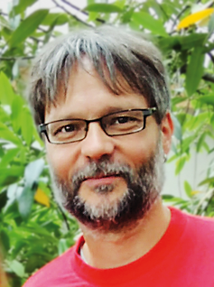
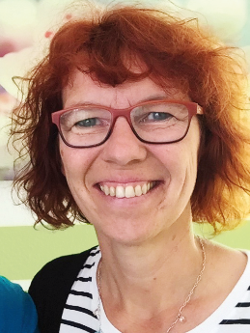
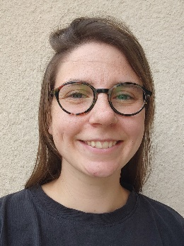
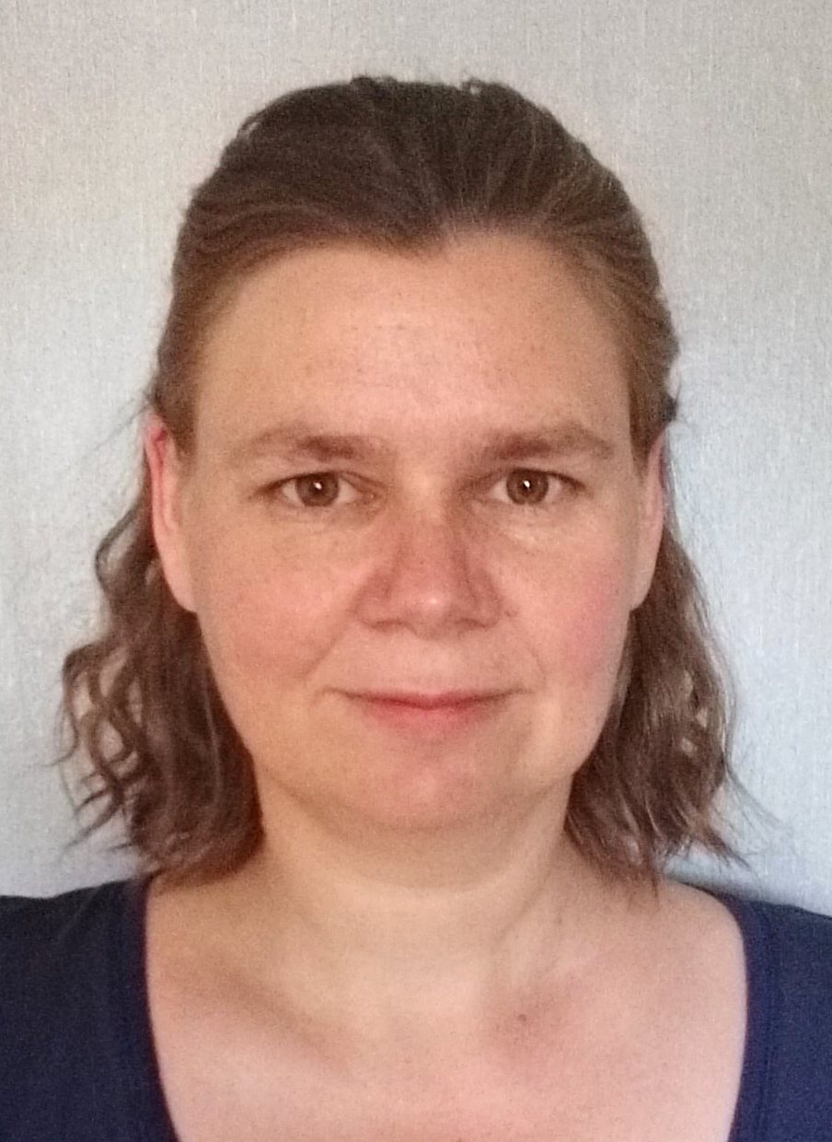
Demokratieprojekte in den Landesverbänden Ansprechpartner*innen in den Landesgeschäftsstellen
NaturFreunde in Baden-Württemberg Starke Demokratie: Starkes Miteinander | Für eine resiliente Demokratie im ländlichen Raum
Nico Schmidt (0711) 42 07 03 88 nico.schmidt@
naturfreunde-wuerttemberg.de
Susanne Leuschner (0711) 42 07 03 88 susanne.leuschner@
naturfreund-wuerttemberg.de
NaturFreunde in Bayern Miteinander stark vor Ort - ein Projekt der NaturFreunde Bayern
Brigitte Schneider
(0911) 2 37 05 15
schneider@nf-bayern.de
Valerie Sikora
(0911) 2 37 05 16
sikora@nf-bayern.de
NaturFreunde in Brandenburg Starke NaturFreunde - starke Regionen: in Bewegung für Solidarität, Vielfalt und Toleranz
Caroline Babbe
(0331) 2 01 55 40 caroline.babbe@
naturfreunde-brandenburg.de
Katharina Lopez
(0331) 201 55 40
katharina.lopez@naturfreunde-brandenburg.de

Slide 2
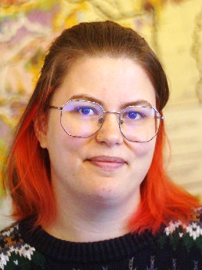
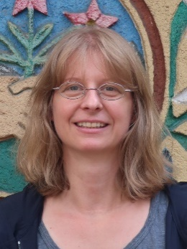
Demokratieprojekte in den Landesverbänden Ansprechpartner*innen in den Landesgeschäftsstellen
NaturFreunde in Hessen Natürlich! DemokratieFreund*innen
Charlie Bahr
(0176) 45 89 69 69
charlie.bahr@
naturfreunde-hessen.de
Jutta Schmidt Machado
(0176) 76 86 42 49
jutta.schmidt.machado@
naturfreunde-hessen.de
NaturFreunde in Niedersachsen
Gregor Kritidis (0176) 84867921
gregor.kritidis@nf-nds.de
NaturFreunde in Nordrhein-Westfalen Ehrenamtliche Stärkenberatung NRW
Mareike Götzinger
(0173) 4 75 31 88
mareike.goetzinger@
naturfreunde-nrw.de

Slide 3
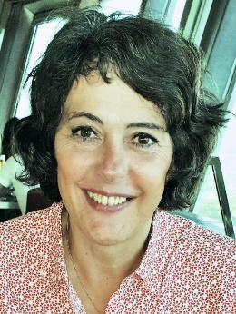
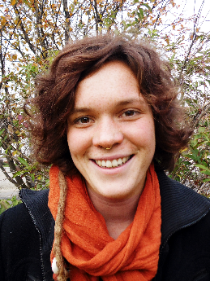
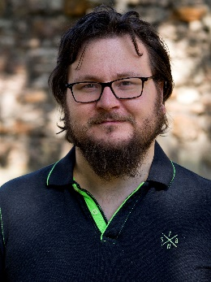
Demokratieprojekte in den Landesverbänden Ansprechpartner*innen in den Landesgeschäftsstellen
NaturFreunde in Rheinland-Pfalz NaturFreunde Rheinland-Pfalz: Demokratie und Vielfalt verankern
Anina Brenneis
(0157) 50 16 40 12
anina.brenneis@
naturfreunde-rlp.de
Susanne Leuschner
(0711) 42 07 03 88
susanne.leuschner@
naturfreunde-wuerttemberg.de
NaturFreunde in Sachsen Aktiv vor Ort: Vielfalt, die verbindet - Teilhabe, die bewegt
Holly Erthel
(0351) 42 66 78 01
h.erthel@die-naturfreunde-sachsen.de
Luisa Graf
(0351) 42 66 78 01
l.graf@die-naturfreunde-sachsen.de
NaturFreunde in Thüringen
Vielfalt macht stark - NaturFreunde Thüringen als Plattform für neues Engagement
Rachel Lankes
(0361) 66 01 16 85
lankes@naturfreunde-thueringen.de
Franz Sommerfeld
(0361) 66 01 16 85
sommerfeld@naturfreunde-thueringen.de
Weitere Informationen unter:
www.naturfreunde.de/staerkenberatung Stand: 4-2025

